Slide 1






KÍNH CHÀO QUÝ THẦY CÔ ĐẾN DỰ GIỜ THĂM LỚP

Slide 2

Chúng mình cùng khởi động nhé!

Slide 3


Slide 4

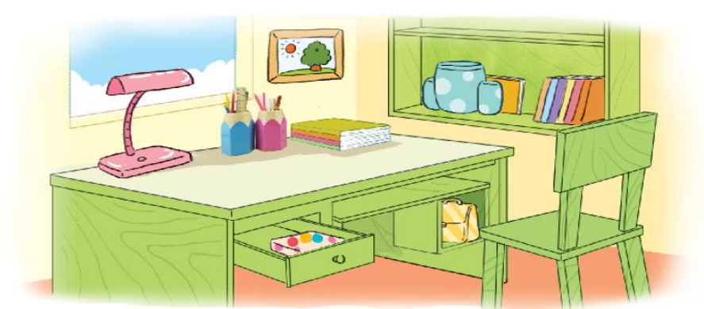
Thứ năm, ngày 19 tháng 10 năm 2023
Tiếng Việt
Luyện tập: Mở rộng vốn từ chỉ đồ dùng học tập;
Dấu chấm, dấu chấm hỏi

Slide 5
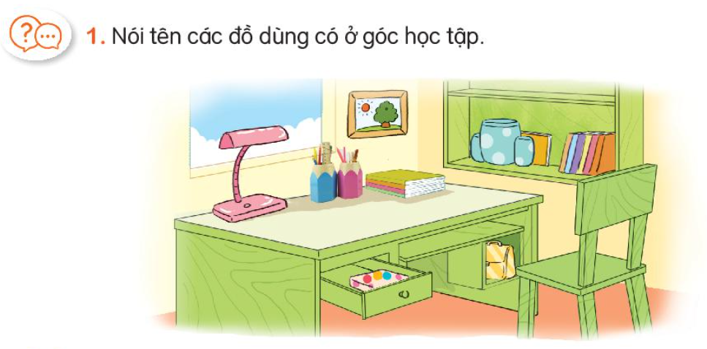
Thứ năm, ngày 19 tháng 10 năm 2023
Tiếng Việt
Luyện tập: Mở rộng vốn từ chỉ đồ dùng học tập;
Dấu chấm, dấu chấm hỏi
- bàn
Từ ngữ chỉ sự vật
- ghế
- đèn bàn
- ống cắm bút
- sách
- bút
- thước kẻ
- giá sách
- cặp sách
- hộp màu vẽ,…

Slide 6
Thứ năm, ngày 19 tháng 10 năm 2023
Tiếng Việt
Luyện tập: Mở rộng vốn từ chỉ đồ dùng học tập;
Dấu chấm, dấu chấm hỏi

Slide 7
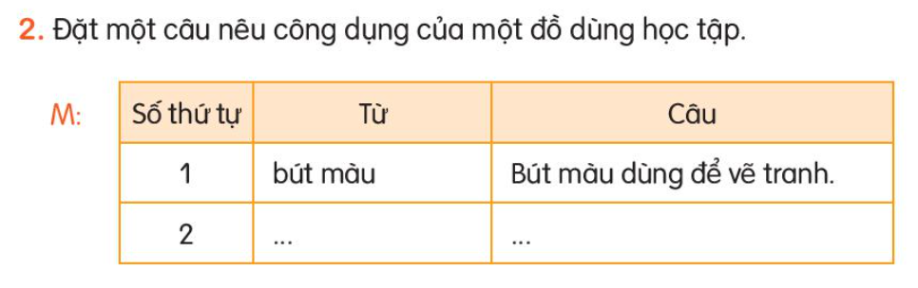
Thứ năm, ngày 19 tháng 10 năm 2023
Tiếng Việt
Luyện tập: Mở rộng vốn từ chỉ đồ dùng học tập;
Dấu chấm, dấu chấm hỏi
đèn bàn
Đèn bàn dùng để chiếu sáng.

Slide 8





Slide 9
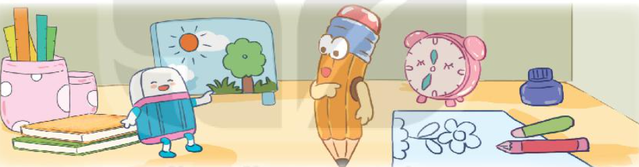
Thứ năm, ngày 19 tháng 10 năm 2023
Tiếng Việt
Luyện tập: Mở rộng vốn từ chỉ đồ dùng học tập;
Dấu chấm, dấu chấm hỏi

Slide 10
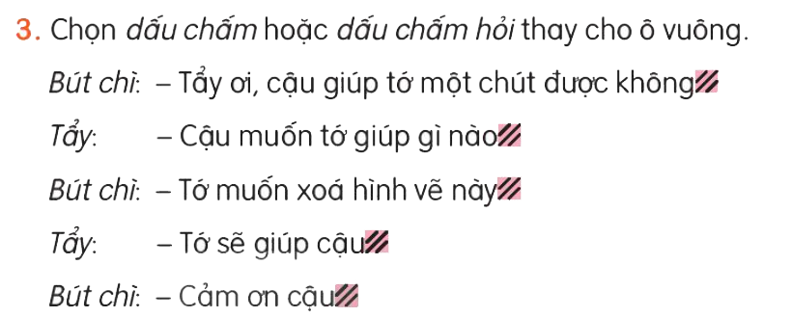
Thứ hai, ngày 19 tháng 10 năm 2023
Tiếng Việt
Luyện tập: Mở rộng vốn từ chỉ đồ dùng học tập;
Dấu chấm, dấu chấm hỏi
?
?
.
.
.

Slide 11
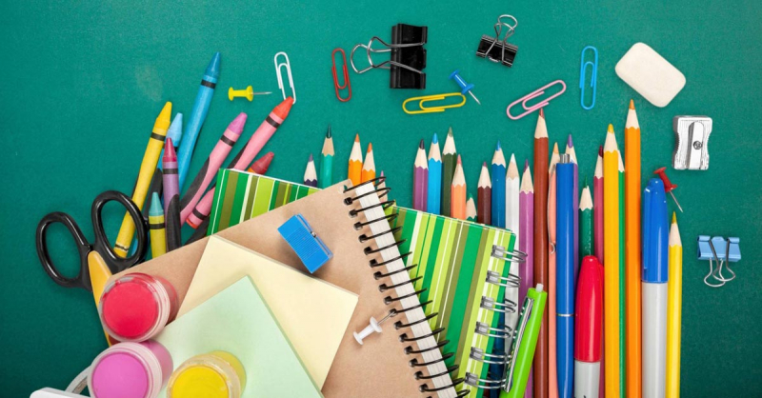

Slide 12
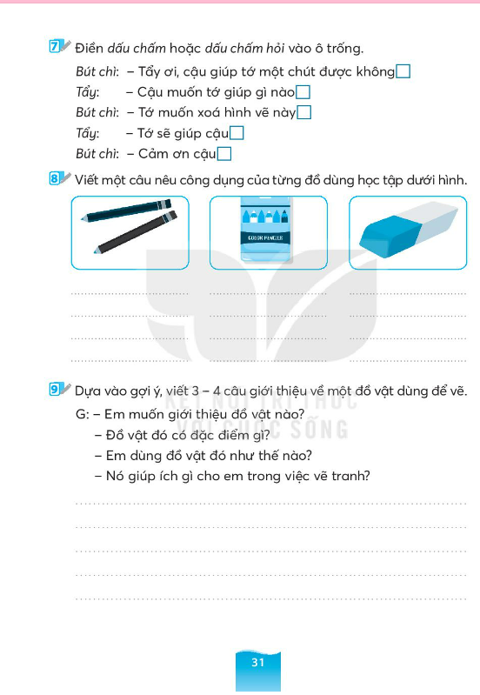

Slide 13
Tiết học kết thúc.
Kính chúc quý thầy cô nhiều sức khỏe!

